Slide 1

6°4
English
Semaine du 27 avril
Hello!

Slide 2
Liens utiles :
Toutes les séances précédentes sur le blog.
Un bon dictionnaire en ligne.
Quizlet.

Slide 3
Tu verras apparaître ces boutons aux coins des diapositives. Voici à quoi ils servent.
S1
Liens cliquables pour aller aux premières pages de chaque séance.
S2
S3
Lien cliquable pour aller à la page de répartition des séances.

Slide 4
Découpage conseillé des séances de travail. | Temps de travail conseillé.
Séance 1 Pages 5 6 7 8 | 20 minutes.
Séance 2 Pages 9 10 11 12 | De 30 à 45 minutes.
Séance 3 Pages 13 14 15 16 17 18 19 | De 30 à 45 minutes.
Séance 4 Page 20 | 1 heure et 30 minutes.
S1
S2
S3
S4

Slide 5
1) Compréhension audiovisuelle – Draw my life video
Correction (partie 1)
S1
 | Thème de la famille | Thèmes des goûts et talents
Mots et expressions de la vidéo en rapport avec ces thèmes | Family, mum, dad, my older sister, the twins, a cuddly and friendly bulldog, big sisters, Matilda, Tillie, Gordon, Megan, Rumple, Hollie, Jack… | Loves having big sisters, loves playing, loves trying new food, loves cooking, loves dogs…

Slide 6



1) Compréhension audiovisuelle – Draw my life video
Correction (partie 2)
S1
………………………………………………………………………………………
Matilda
Dad
………………………………………………………………………………………
……………………………
The Ramsays
Mum
……………………………
………………
………………
………… and …………
……………………………

Slide 7
1) Compréhension audiovisuelle – Draw my life video
Correction (partie 3)
S1
Her name is Matilda Ramsay and she was born on November 8, 2001. Her nickname is Tillie. She has two big sisters and one brother. Their names are Megan, Hollie and Jack. Hollie and Jack are twins. Matilda has got a pet: it is a cuddly British bulldog called Rumple. Matilda’s dad is Gordon Ramsay. He is a famous chef on TV. Gordon Ramsay’s wife (Matilda, Hollie, Jack and Megan’s mum) is not a professional chef but she can cook very well.
Matilda also loves cooking and she enjoys having big sisters because she can have fun with them and borrow stuff from their wardrobes.

Slide 8
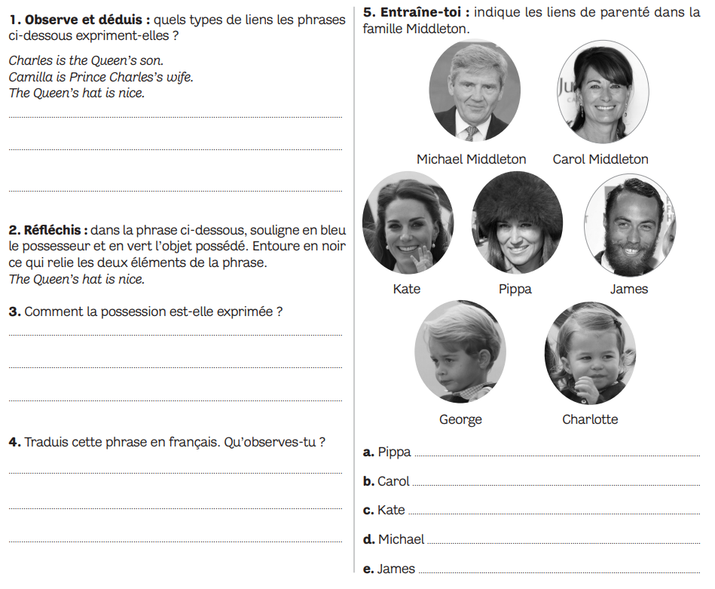

2) Exercices de révision
S1

Slide 9

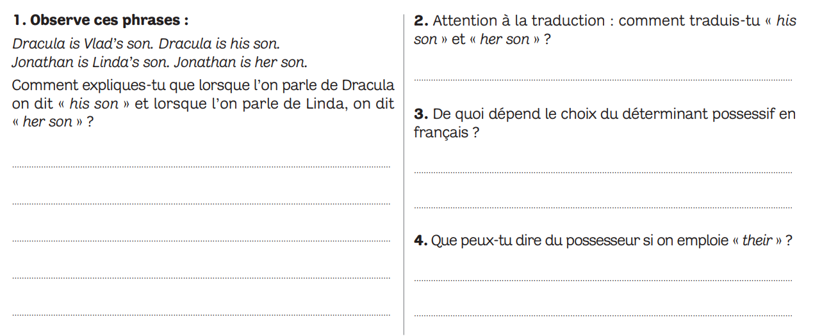
2) Exercices de révision
S2

Slide 10

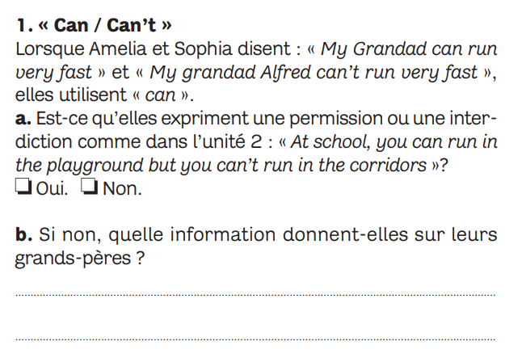
2) Exercices de révision
S2

Slide 11
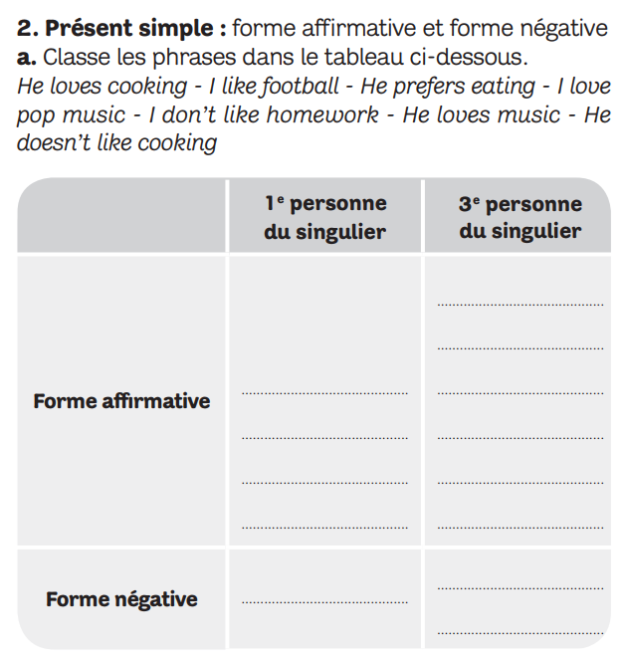
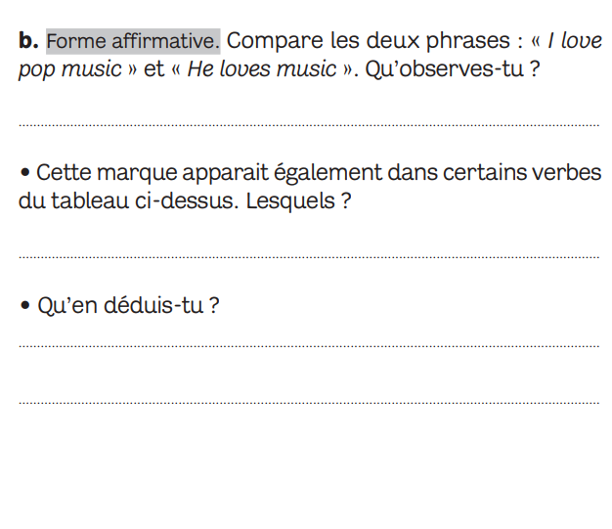
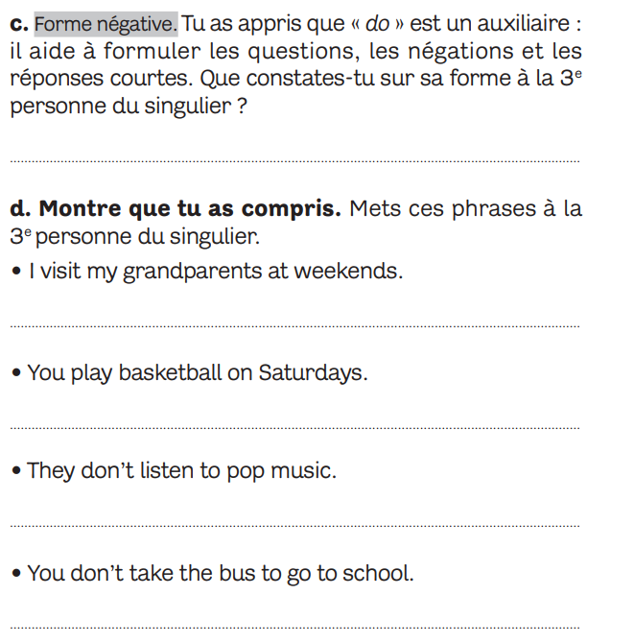
2) Exercices de révision
S2

Slide 12
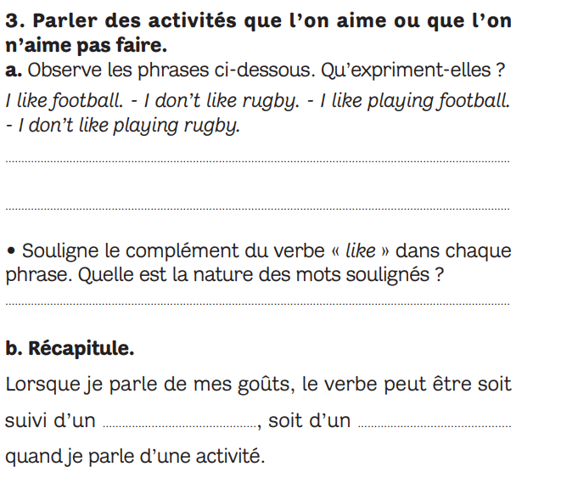
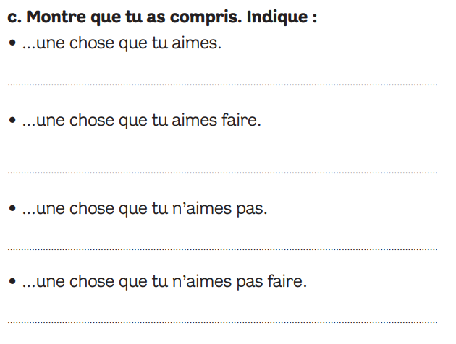
2) Exercices de révision
S2

Slide 13

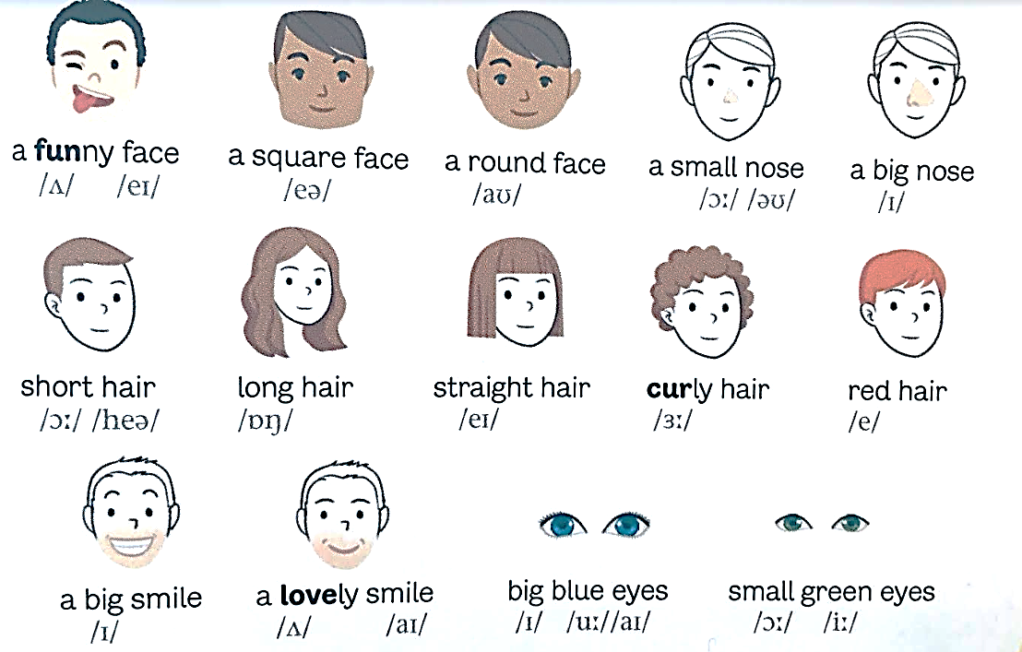
2) Exercices de révision
S3

Slide 14
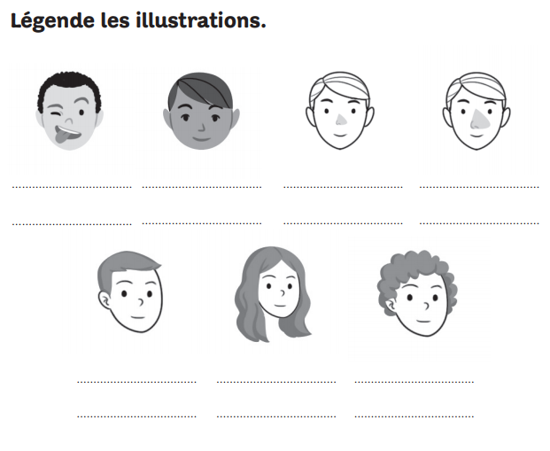
2) Exercices de révision
S3

Slide 15

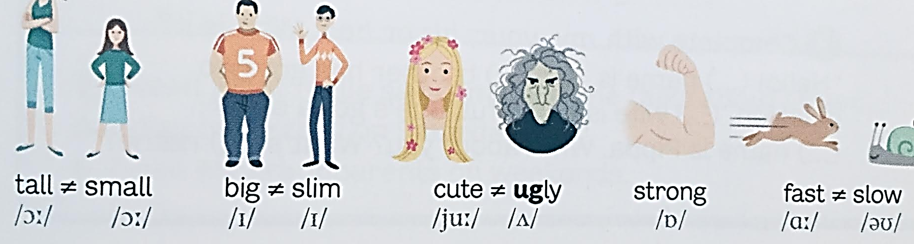
2) Exercices de révision
S3

Slide 16
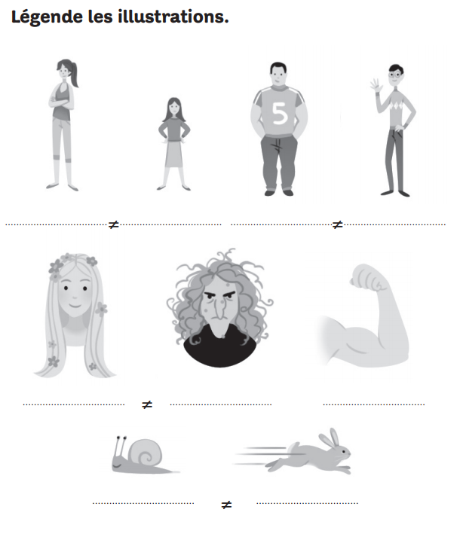
2) Exercices de révision
S3

Slide 17
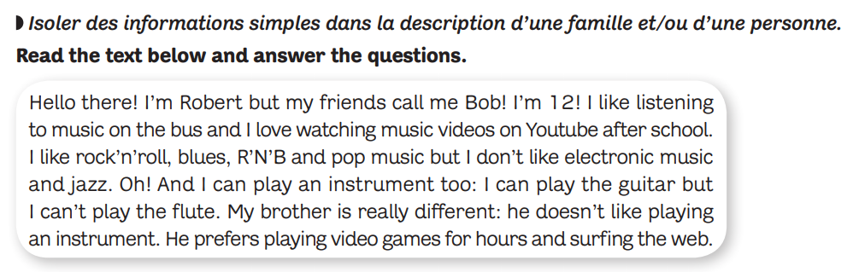
2) Exercices de révision
S3

Slide 18
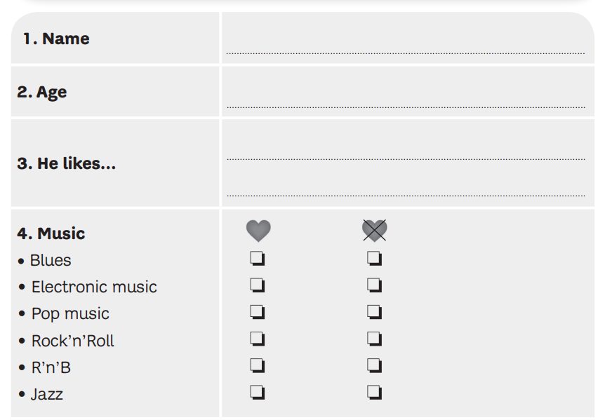
2) Exercices de révision
S3

Slide 19
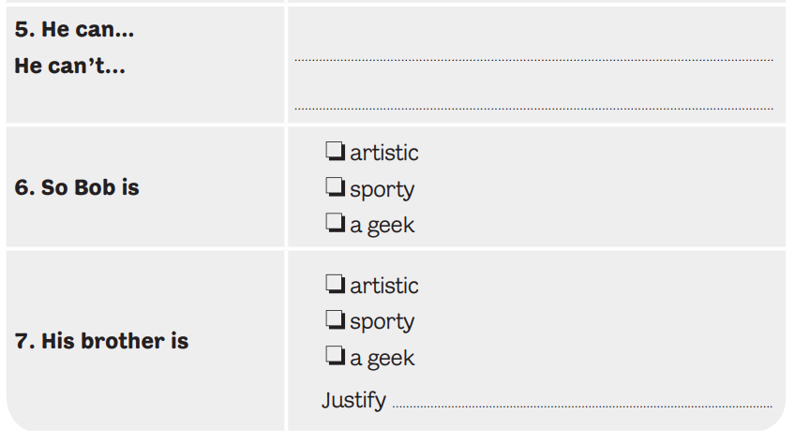
2) Exercices de révision
S3

Slide 20
3) Your turn! Create your own family!
S4
A toi d’inventer une famille et d’en rédiger une présentation !
Invente une identité à ta famille imaginaire en définissant à quelle catégorie ils appartiennent (humans, animals, superheroes…?).
Précise qui sont les membres de cette famille imaginaire ainsi que les liens de parenté qui les unissent (il faut au moins 4 générations).
Décris les membres de ta famille (à quoi ressemblent-ils ?).
Décris la personnalité des membres de ta famille imaginaire (trouves au moins deux traits de personnalité pour chaque personnage. A partir de ces traits de personnalité, imagine ce que chaque personnage aime faire ou pas, ce qu’il est capable de faire ou pas).
Crée un support visuel pour accompagner ta présentation écrite : un arbre généalogique reprenant les membres de ta famille imaginaire. Si tu le souhaites, tu peux dessiner tes personnages sur ton arbre généalogique.

Slide 21
That’s all for this week!
See you next time.

